Slide 1
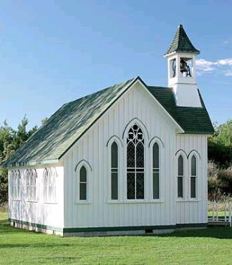
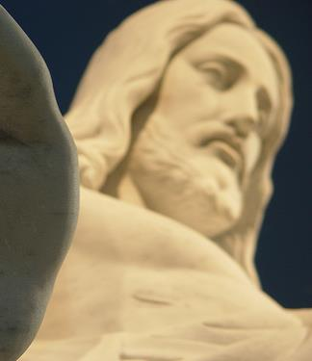
Koning, priester, profeet
dr. Raymond R. Hausoul

Slide 3
Ons werd verteld dat sommige profeten, vanwege hun zalving, typen van Christus waren. Op die manier verwezen zij allen naar de ware Gezalfde; de God geïnspireerde, het hemelse Woord. Hij is de enige Hogepriester van allen, de enige Koning van elk schepsel en de opperste Profeet van alle profeten voor de Vader.
– Eusebius (260–340), Kerkgeschiedenis I.3.8.

Slide 4
